Slide 2
Kick-off externe analyse
Begrippen
Externe analyse
SWOT analyse
Trends & Ontwikkelingen
Adoptiecurve
IBS Thema
Missie en visie
Nieuwe economie
Qredits
Business Model Canvas
Financieel management
IBS Toetsing
Kennistoets
Ondernemersverslag
Podcast
Week 1 | Week 2 | Week 3 | Week 4 | Week 5 | Week 6 | Week 7 | Week 8 | Week 9 | Week 10

Slide 3
IBS Toetsing
2 20 punten | Ondernemingsplan Er wordt gemotiveerd welke manier het product of de dienst inspeelt op de ontwikkelingen in de maatschappij. Er is een duidelijke missie, visie en strategie. De marktanalyse is helder omschreven en onderbouwd met theorie. De SWOT-analyse is helder omschreven en onderbouwd met externe en interne factoren | Score | 0 | 1 | 2 | 3 | 4 | 5
 |  | Punten | 0 | 4 | 8 | 12 | 16 | 20
Voorwaarde voor beoordeling
De geluidsfragmenten zijn samengevoegd en bewerkt tot één opname | Ja / Nee
De opname is zuiver, bevat geen storende ruis en stemmen zijn goed verstaanbaar | Ja / Nee
De opname kan digitaal gedeeld worden met derden. | Ja / Nee
De student is het grootste gedeelte zelf aan het woord | Ja / Nee
Het taalgebruik van de student zijn professioneel en passend bij de beroepshouding van een niveau 4 student. | Ja / Nee
Conclusie | AKOORD / NIET AKOORD

Slide 4
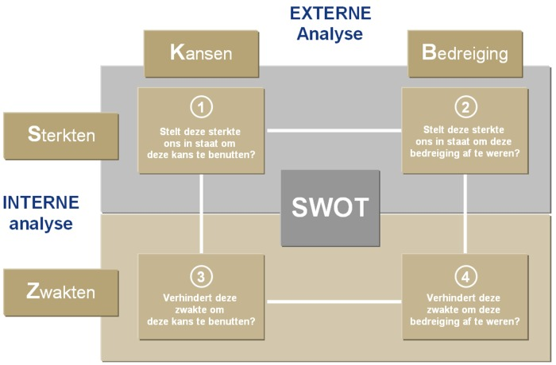
IBS Toetsing

Slide 5
Ontwikkelingen
Wat gebeurt er in de wereld om je heen?
Welke ontwikkelingen spelen in op jouw product/ dienst?
Wat betekenen deze ontwikkelingen voor jouw onderneming, doelgroep & product?
Welke personen spelen een grote rol in deze ontwikkelingen en tonen aan dat deze ontwikkeling aan de gang is (innovator/ early adopter)?
Nieuwsberichten & nieuwe producten/ diensten tonen ook ontwikkelingen aan!

Slide 6
Waarom zijn ontwikkelingen belangrijk?
Nieuwe ontwikkelingen → Nieuwe problemen, behoeften & kansen!
De doelgroep ontwikkelt zich snel en is niet loyaal aan bedrijven.
Voorlopen op de concurrentie.
Een product/ dienst ontwikkelen dat duurzaam is, lang meegaat en inspeelt op ontwikkelingen.
Inspelen op (latente) behoefte van de Innovators en Early Adopters.

Slide 7
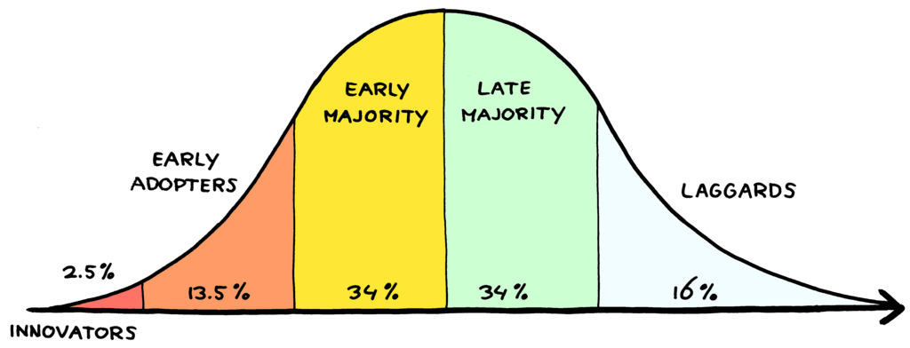
Adoptiecurve
Risiconemers
Nieuwe uitdaging
Trendsetters / trendvolgers

Slide 8
Innovators & Early adopters
Zoek een innovator of early adopter die de ontwikkelingen kan beamen. Deze heb je nodig voor de podcast.

Slide 9
Opdracht
Hoe: IBS groep
Hulp: Deze PowerPoint, het stappenplan aan het eind vd PowerPoint.
Uitkomst:
Minimaal 5 ontwikkelingen in jullie branche die inspelen op jullie product/ dienst met onderbouwing.
Zoek ook een innovator of early adopter die de ontwikkelingen kan beamen.
Tijd: 120 minuten
Wat: Verzamel ontwikkelingen die met jullie dienst/ product te maken hebben. Onderbouw waarom dit een ontwikkeling is d.m.v. betrouwbare bronnen.
Welke thema’s passen bij de dienst/product?
Welke ontwikkelingen zie je binnen deze thema’s?
Klaar: Formuleer de missie & visie van je bedrijf
Week 1 | Week 2 | Week 3 | Week 4 | Week 5 | Week 6 | Week 7 | Week 8 | Week 9 | Week 10

Slide 10
Stappenplan
Schrijf je product/dienst op het midden van een blad & maak een woord web van thema’s die hierop aansluiten.
Na het woord web ga je verschillende bronnen raadplegen om ontwikkelingen te verzamelen binnen deze thema’s.
Je verzamelt minimaal 5 ontwikkelingen die inspelen op de thema’s en jouw product.
De ontwikkeling onderbouw je met voorbeelden.
Wat lever je op?
Een word document met daarin minimaal 5 beschreven ontwikkelingen die inspelen op de thema’s en jullie product/ dienst, onderbouwd met bronnen.

Slide 11
Afsluiten richting Feedback Friends
Woensdag 1 december eerste bijeenkomst. Het niveau van feedback geven is aanvulling. Dit betekend dat je tijdens de bijeenkomst nieuwe aanvullende informatie geeft die betrekking heeft op het leerdoel van LA 1 Analyse. Onderstaande modellen modellen worden behandeld en zijn daarmee geen nieuwe informatie:
DESTEP analyse
ABCD analyse
16 Personalities test
Adviseur duurzame leefomgeving rollen (ADL rollen)
Leerdoel
Het uitvoeren van een brede analyse van de omgeving waarin je als ondernemer actief bent op macro-, meso- en microniveau.

Slide 12
Betrouwbare bronnen
Hoe beoordeel je of een bron betrouwbaar is?
Om de kwaliteit van de bron te beoordelen, kun je de volgende criteria hanteren:
Auteur
Aantal citaten
Datum publicatie
Opdrachtgever
Voorbeelden van betrouwbare bronnen
Wetenschappelijke onderzoeken
Onderzoeksrapporten
Studieboeken
Krantenartikelen
Jurisprudentie
Wetenschappelijk tijdschrift
Bedrijfsdocumentatie
Jaarverslagen
Website van een gerenommeerd bedrijf

